Slide 1
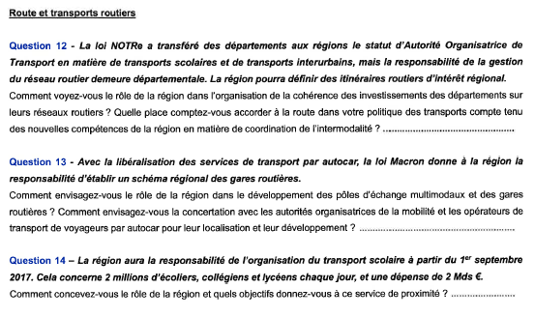
Questionnaires TDIE aux candidats :
comment formuler une question d’orientation politique ?
Elections régionales 2021
Elections régionales 2015

Slide 2
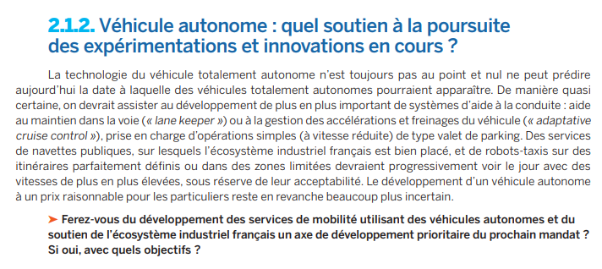
Election présidentielle 2022
Election présidentielle 2017

Slide 3
